Slide 1
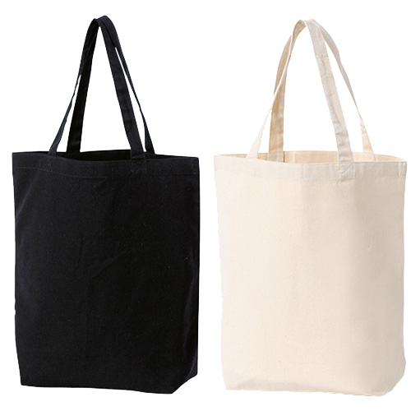
【提案書】
ライトキャンバストート(L)
特徴
Lサイズの、柔らかくて耐久性にも優れた、使い勝手の良いトートバッグです。ハンドルは長めに作られているため肩にかけることも可能。シンプルな見た目はどんなシーンにもマッチします。
商品写
納期
納期スペース
仕様
カラー展開：全2色
素材：綿100％（キャンバス）
サイズ：横480×縦400×奥行150mm、持ち手：幅25×長さ600mm
容量：19L
お見積
お見積りスペース

